Slide 1

DEPARTAMENTO DE CIENCIAS ECONÓMICAS, ADMINISTRATIVAS Y DE COMERCIO
“PROYECTO DE FACTIBILIDAD PARA LA CREACIÓN DE UN CENTRO DE ACOPIO Y COMERCIALIZACIÓN CON CARÁCTER ASOCIATIVO, POPULAR Y SOLIDARIO PARA LOS PRODUCTORES ARTESANALES DE ARTÍCULOS DE LIMPIEZA, COMO ALTERNATIVA PARA MUJERES VÍCTIMAS DE VIOLENCIA INTRAFAMILIAR EN LA PARROQUIA DE PASTOCALLE”
YURI ANTONIO YEROVI JURADO
Tesis presentada como requisito previo a la obtención del grado de:
INGENIERO COMERCIAL
Sangolquí, Febrero 2014
Ing. Marcelo Terán Ing. Armando Quintana
DIRECTOR CODIRECTOR

Slide 2
EL PROBLEMA
200 FAMILIAS DE LA PARROQUIA PASTOCALLE
20 AÑOS Y NO HAN LOGRADO MEJORAR SU CALIDAD DE VIDA
COMPETENCIA DESLEAL
BAJOS PRECIOS
ALTOS INDICES DE VIOLENCIA INTRAFAMILIAR
VIOLENCIA ECONOMICA
DEDICADAS A PRODUCIR ESCOBAS DE FIBRA NATURAL
NO ASOCIADOS
INTERMEDIARIOS IMPONEN PRECIOS
BAJA RENTABLIDAD

Slide 3
IMPORTANCIA
Fomentar la asociatividad de las familias , bajo el enfoque de economía popular y solidaria
JUSTIFICACION
Generar oportunidades para mujeres que por no tener un sustento económico propio, son proclives de ser víctimas de violencia.

Slide 4
OBJETIVO DEL PROYECTO
Elaborar un estudio de factibilidad para la creación de un centro acopio y comercialización con carácter asociativo, popular y solidario, dirigido a los productores artesanales de artículos de limpieza de los barrios San Bartolomé y Pasto Alto de la parroquia Pastocalle, cantón Latacunga, Provincia de Cotopaxi, para mejorar las condiciones económicas de las familias y contribuir a disminuir los índices de violencia intrafamiliar.
Elaborar un diagnóstico situacional de las familias, para determinar cuáles son las características actuales de la producción y comercialización
Realizar un estudio de mercado que permita caracterizar la oferta, la demanda, la demanda insatisfecha y los procesos de comercialización de los productos.
Realizar un estudio técnico para determinar el tamaño, la ubicación y la ingeniería del proyecto.
Establecer la organización de la empresa, su misión, visión, principios, valores y su estructura orgánica funcional.
Demostrar la factibilidad económica y financiera del proyecto.

Slide 5
HIPOTESIS
Hipótesis General
Ho La elaboración de un estudio de factibilidad para la creación de un centro de acopio y comercialización de artículos de limpieza producidos artesanalmente por las familias de la parroquia Pastocalle, contribuirá a mejorar su actual condición económica y a incidir en la disminución de los índices de violencia intrafamiliar.

Slide 6
HIPOTESIS ESPECIFICAS
H₁ La realización de un estudio de mercado determinó que el proyecto es viable.
H₂ El estudio técnico determinó que el tamaño del proyecto alcanza para producir unas 30.000 escobas mensuales.
H₃ El estudio financiero del proyecto determinó la rentabilidad del 30% sobre la inversión.
H₄ Un 70% de las familias participaron en la asociatividad requerida en el proyecto.

Slide 7
VIF EN COTOPAXI

Slide 8
METODOLOGIA
AL NO CONTAR CON ESTUDIOS PREVIOS SE DECIDIÓ
REALIZAR UNA ENCUESTA A NIVEL DE FAMILIAS PRODUCTORAS DE ESCOBAS DE FIBRA NATURAL.
DIAGNOSTICO SITUACIONAL
PRODUCCION: TIPOS, CANTIDADES
COSTOS DE PRODUCCION
PRECIOS DE VENTA
COMERCIALIZACION

Slide 9


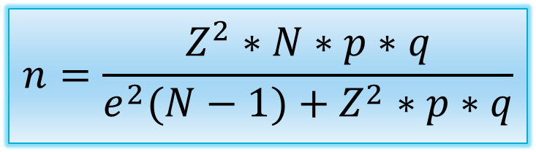
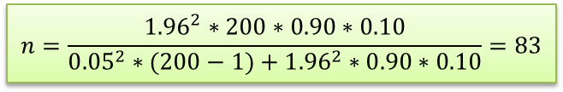
TAMAÑO DE LA MUESTRA
200 FAMILIAS
PRUEBA PILOTO
¿Estaría usted de acuerdo en formar parte de una asociación de productores de escobas de Pastocalle?
RESPUESTA | FRECUENCIA | P | q
SI | 18 | 0,90
NO | 2 |  | 0,10
$$n=\frac{{1.96}^{2}∗200∗0.90∗0.10}{{0.05}^{2}∗(200−1)+{1.96}^{2}∗0.90∗0.10}=83$$
83 FAMILIAS

Slide 10
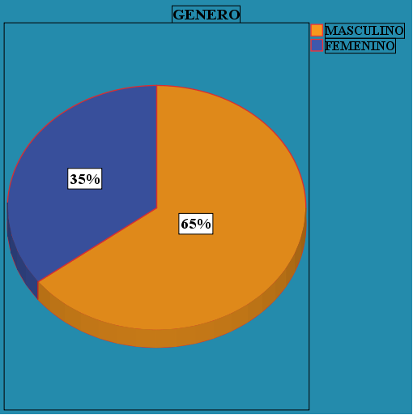
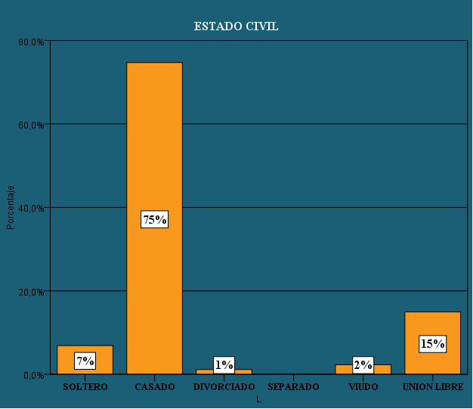
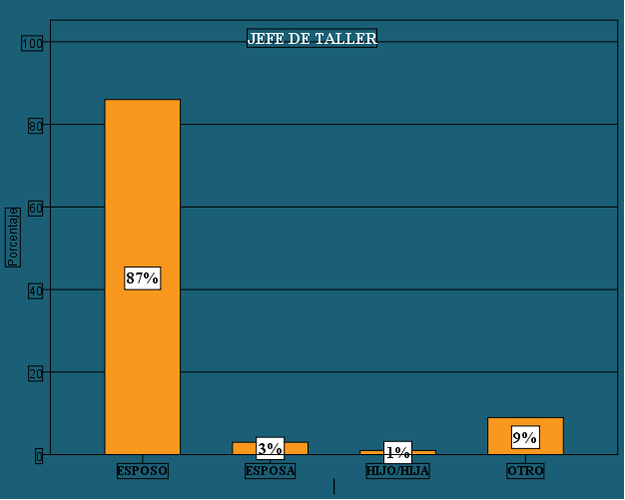
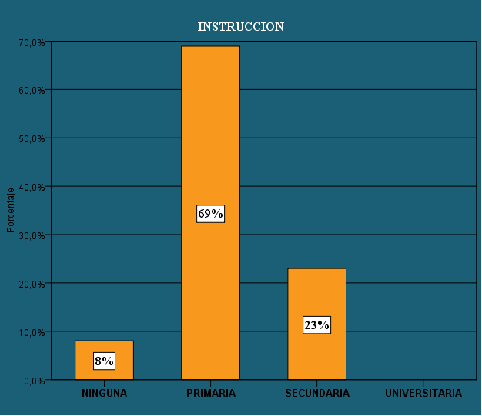
DIAGNOSTICO SITUACIONAL

Slide 11
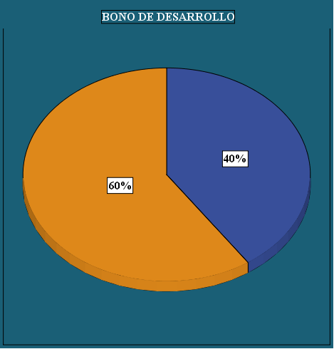
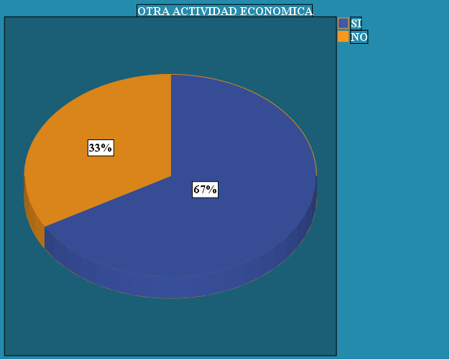
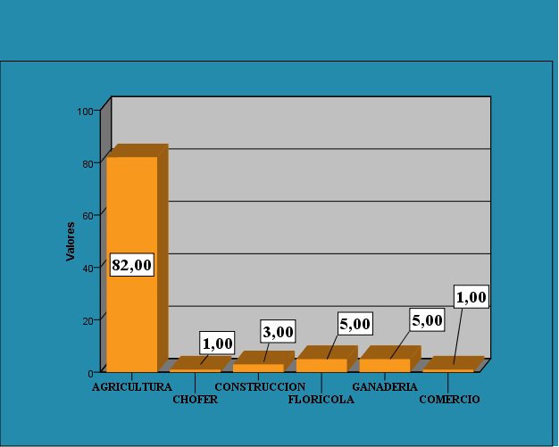
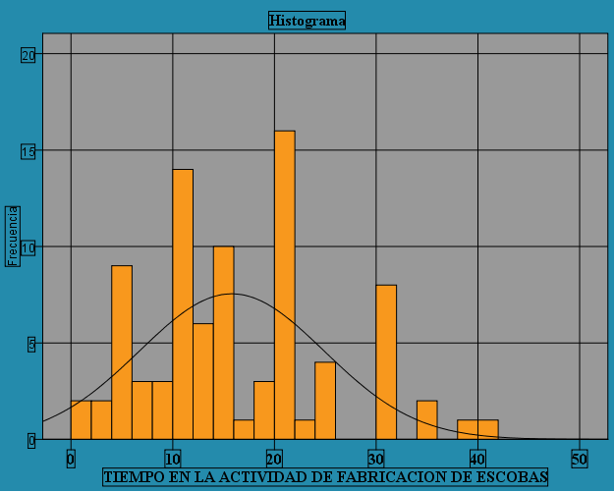
DIAGNOSTICO SITUACIONAL

Slide 12
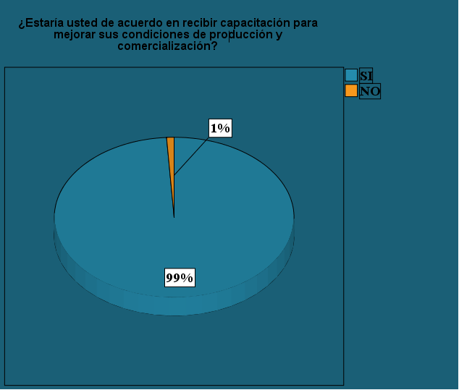
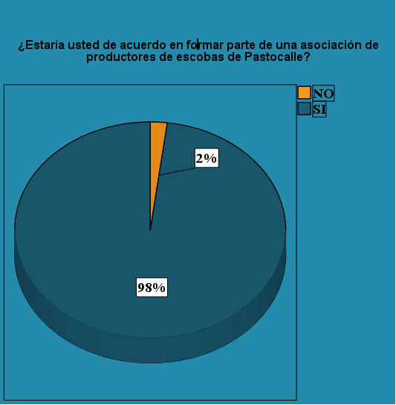
DIAGNOSTICO SITUACIONAL
Estaría Ud. De acuerdo en recibir capacitación para mejorar sus condiciones de producción y comercialización?
Estaría Ud. De acuerdo en formar parte de una asociación de productores de escobas de Pastocalle?

Slide 13
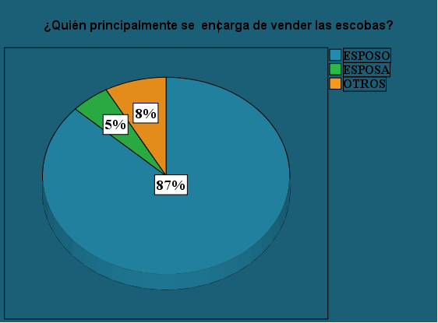
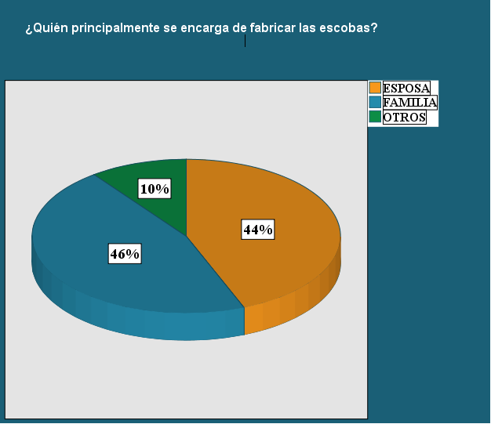
Quién principalmente se encarga de vender las escobas?

Slide 14
CAPITULO 2
MARCO TEORICO, CONCEPTUAL Y JURIDICO

Slide 15
MARCO JURIDICO
CONSTITUCION DE LA REPUBLICA: Art. 266 y 283
PNBV (2009-2013): OBJETIVO No.11
ESTABLECER SISTEMA ECONOMICO SOCIAL,SOLIDARIO Y SOSTENIBLE
PNBV (2013-2017): OBJETIVO No.8
CONSOLIDAR EL SISTEMA
IEPS
LEY DE ECONOMIA POPULAR Y SOLIDARIA

Slide 16
CAPITULO 3
ESTUDIO DE MERCADO

Slide 17
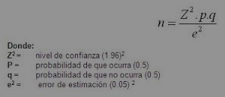

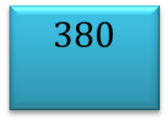
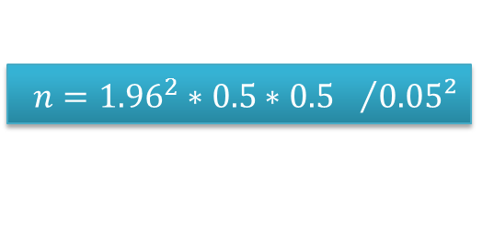
CALCULO DE LA MUESTRA
UNIVERSO
PROVINCIA | HOGARES
COTOPAXI | 103.137
TUNGURAHUA | 140.536
$${n={{1.96}^{2}∗0.5∗0.5}^{}}/{0.05²}$$
$$380$$
$$n=$$

Slide 18
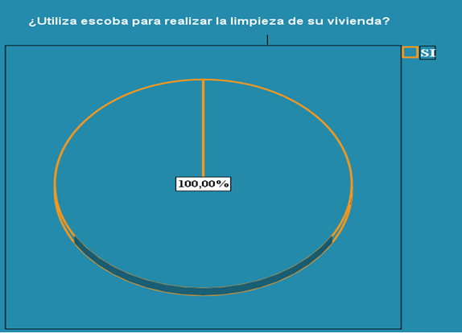
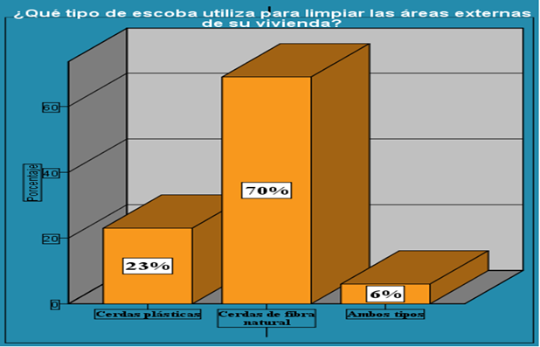
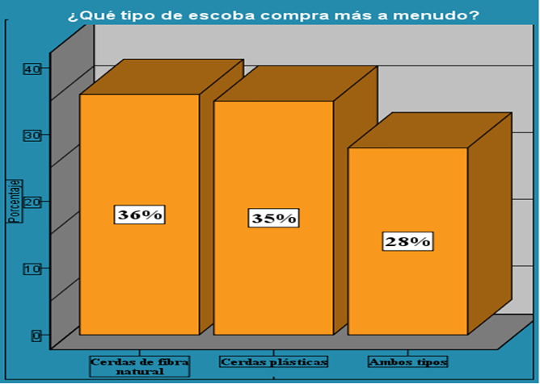
RESULTADOS DE LA ENCUESTA
CANTIDAD ¿Cuántas escobas estima que compra en un año?
N | Válido | 380
 | Perdidos | 0
Media |  | 3,09
Mediana |  | 3,00
Moda |  | 3

Slide 19
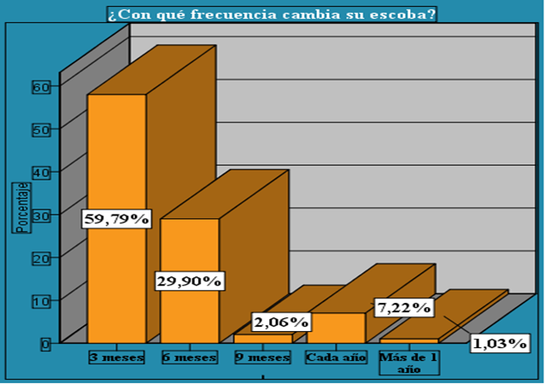
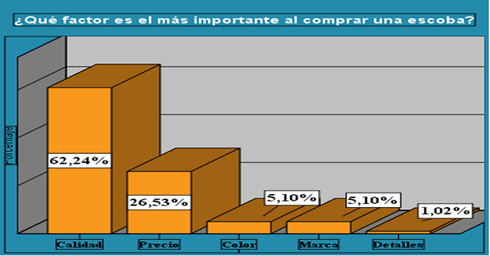
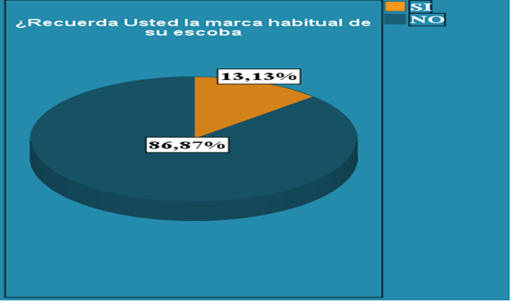
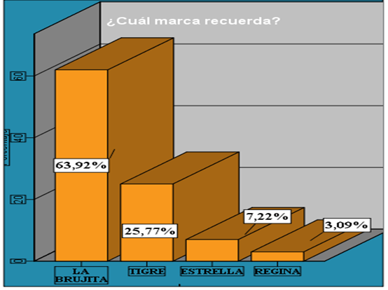

Slide 20
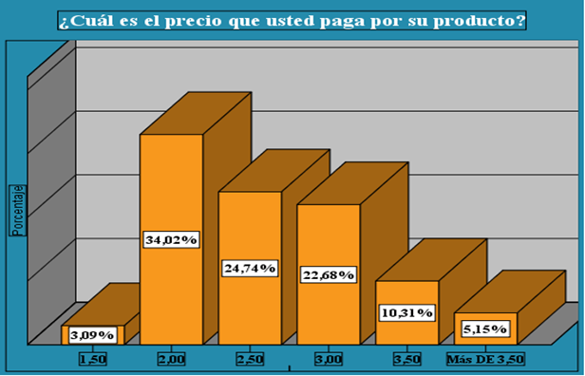
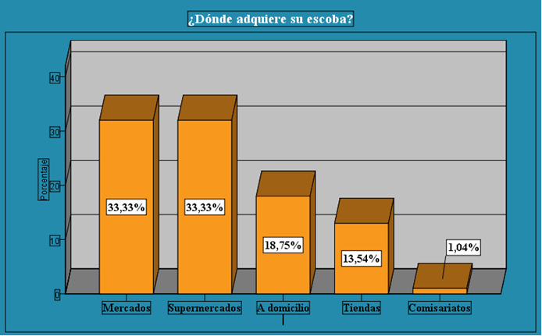
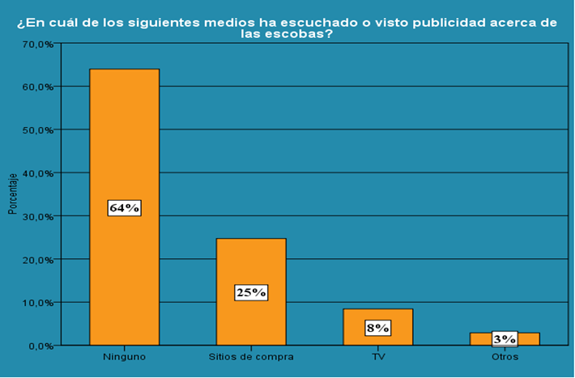

Slide 21
DETERMINACIÓN DE LA DEMANDA
POBLACIÓN (HOGARES) | % USO ESCOBAS | % USO EXTERIORES | CONSUMO PER CÁPITA | CONSUMO REAL DE ESCOBAS | DEMANDA EFECTIVA 64%
243.673 | 100% | 69% | 3,09 | 519.889 | 332.729
PROYECCIÓN DE LA DEMANDA
AÑO | TUNGURAHUA (1,5%) | COTOPAXI (1,75%) | TOTAL
AÑO 0 | 140.536 | 103.137 | 243.673
AÑO 1 | 142.644 | 104.942 | 247.586
AÑO 2 | 144.784 | 106.778 | 251.562
AÑO 3 | 146.955 | 108.647 | 255.603
AÑO 4 | 149.160 | 110.548 | 259.708
AÑO 5 | 151.397 | 112.483 | 263.880
AÑO | N° HOGARES | % CONSUME ESCOBAS | % USO EN EXTERIORES | CONSUMO PER CÁPITA | CONSUMO REAL DE ESCOBAS | DEMANDA EFECTIVA PROYECTADA 64%
AÑO 0 | 243.673 | 100% | 69% | 3,09 | 519.889 | 332.729
AÑO 1 | 247.586 | 100% | 69% | 3,09 | 528.238 | 338.072
AÑO 2 | 251.562 | 100% | 69% | 3,09 | 536.721 | 343.501
AÑO 3 | 255.603 | 100% | 69% | 3,09 | 545.341 | 349.018
AÑO 4 | 259.708 | 100% | 69% | 3,09 | 554.101 | 354.625
AÑO 5 | 263.880 | 100% | 69% | 3,09 | 563.002 | 360.321

Slide 22
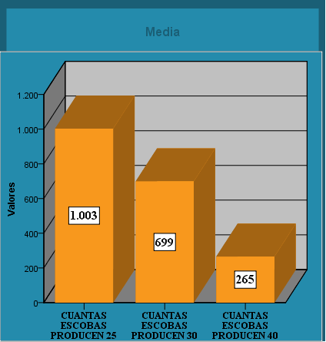
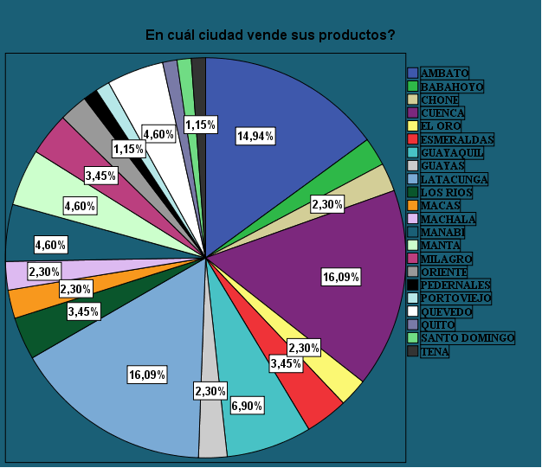
DETERMINACION DE LA OFERTA
MES 1 |  |  | MES 2
10 días | 10 días | 10 días | 10 días | 10 días | 10 días
PRODUCCIÓN | VENTAS | PRODUCCIÓN | VENTAS | PRODUCCIÓN | VENTAS
PRODUCTORES | PRODUCCIÓN CADA PRODUCTOR | PRODUCCIÓN MENSUL TOTAL | OFERTA ANUAL TOTAL
32 | 851 | 27.232 | 326.784

Slide 23
PROYECCIÓN DE LA OFERTA
OFERTA | PRODUCTORES | PRODUCCIÓN CADA PRODUCTOR | PRODUCCIÓN MENSUAL | PRODUCCIÓN ANUAL
AÑO 0 | 32 | 851 | 27.232 | 326.784
AÑO 1 | 32 | 864 | 27.640 | 331.686
AÑO 2 | 32 | 877 | 28.055 | 336.661
AÑO 3 | 32 | 890 | 28.476 | 341.711
AÑO 4 | 32 | 903 | 28.903 | 346.837
AÑO 5 | 32 | 917 | 29.337 | 352.039
∆
=
1.5% ANUAL
DEMANDA INSATISFECHA
AÑO | DEMANDA EFECTIVA | OFERTA | DEMANDA INSATISFECHA
0 | 332.729 | 326.784 | 5.945
1 | 338.072 | 331.686 | 6.386
2 | 343.501 | 336.661 | 6.840
3 | 349.018 | 341.711 | 7.307
4 | 354.625 | 346.837 | 7.788
5 | 360.321 | 352.039 | 8.282

Slide 24
PLAN DE MARKETING
ESCOBAS DE FIBRA NATURAL
PRECIO: P.V.P
US/. 2,50 POR UNIDAD
1.- Promociones y obsequios que van adheridos a la escoba.
2.- Descuentos en ventas al por mayor.
3.- Afiches promocionales donde se destaque que son fabricadas por mujeres, y captar un mercado solidario.
4.- Utilizar los vehículos de distribución como Tiendas Móviles
CENTRO DE ACOPIO Y COMERCIALIZACIÓN
MAYORISTAS y MINORISTAS
CONSUMIDOR FINAL

Slide 25
LOCALIZACION
ESTUDIO TECNICO
INGENIERIA DEL PROYECTO
TAMAÑO
PROGRAMA DE COMERCIALIZACION

Slide 26
TAMAÑO DEL PROYECTO
CAPACIDAD FINANCIERA: FINANCIAMIENTO, TASAS DE INTERES
MERCADO: POBLACION OBJETIVO Y DEMANDA
DISPONIBILIDAD DE INSUMOS
ECONOMIAS DE ESCALA

Slide 27
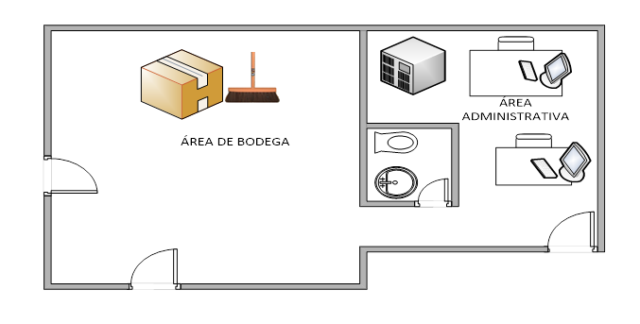
INGENIERIA DEL PROYECTO
TERRENO 350 M²
EDIFICIO 200 M²
Administrador 1
Secretaria 1
Contador (servicios de consultoría)
Chofer Vendedor 2
Obreros 2
INCREMENTO DEL 2% ANUAL

Slide 28
LA EMPRESA
La empresa se constituye bajo los principios Ley de Economía Popular y Solidaria que en su artículo 4 señala:
a) La búsqueda del buen vivir y del bien común.
b) La prelación del trabajo sobre el capital y de los intereses colectivos sobre los individuales.
c) El comercio justo y consumo ético y responsable.
d) La equidad de género.
e) El respeto a la identidad cultural.
f) La autogestión.
g) La responsabilidad social y ambiental, la solidaridad y rendición de cuentas; y,
h) La distribución equitativa y solidaria de excedentes.

Slide 29
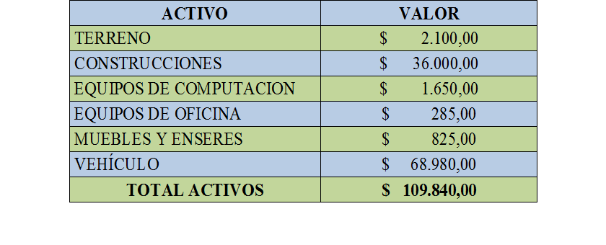
ESTUDIO FINANCIERO: ACTIVOS FIJOS

Slide 30

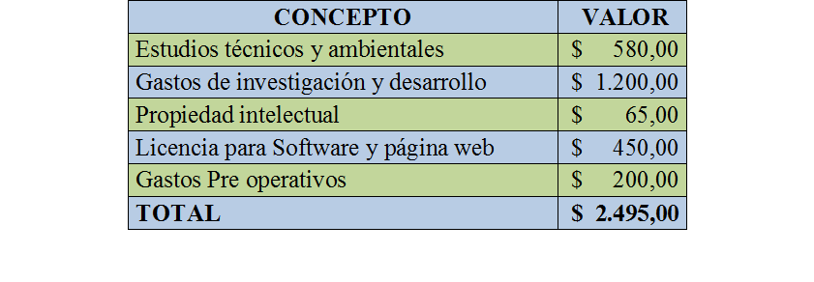
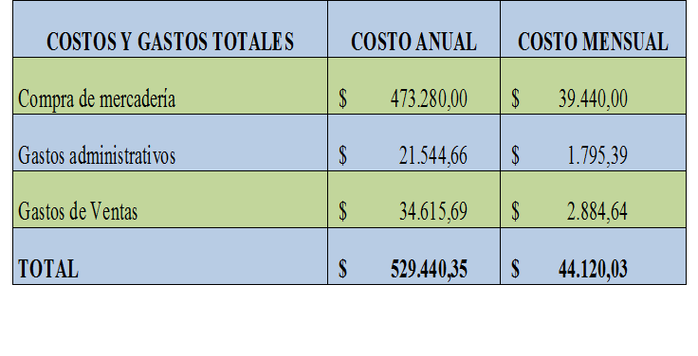
ESTUDIO FINANCIERO: ACTIVOS DIFERIDOS Y CAPITAL DE TRABAJO
ACTIVOS DIFERIDOS

Slide 31
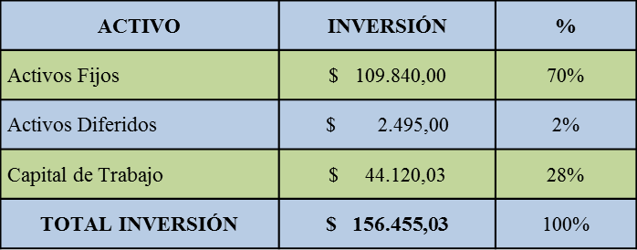
INVERSIONES

Slide 32
COSTO DE PRODUCCION
COSTO UNIDAD + % UTILIDAD PARA PRODUCTOR
US/. 0,95 + 52 % = US/. 1,45

Slide 33
FINANCIAMIENTO

Slide 34
PROYECCION DE COSTOS Y GASTOS
INFLACION ANUAL PROMEDIO EN LOS 10 ULTIMOS AÑOS 4.91%
INCREMENTO DE SUELDOS PROMEDIO ANUAL DE LOS ULTIMOS 5 AÑOS US/. 24,00
DEPRECIACION Y AMORTIZACION SE MANTIENE IGUAL PARA LOS 5 AÑOS
INTERES ANUAL
ACUMULADO SEGÚN TABLA DE AMORTIZACION

Slide 35
INGRESOS
AÑO | CANTIDAD VENDIDA
1 | 326.400
2 | 332.928
3 | 339.587
4 | 346.378
5 | 353.306
INGRESOS PROYECTADOS
PRODUCTO | COSTO UNITARIO | MARGEN UTILIDAD | PRECIO UNITARIO | CANTIDAD VENDIDA | INGRESOS
Escobas de Fibra Natural | 1,45 | 28% | 1,85 | 326.400 | 603.840,00
Escobas de Fibra Natural | 1,52 | 28% | 1,94 | 332.928 | 646.158,31
Escobas de Fibra Natural | 1,60 | 28% | 2,04 | 339.587 | 691.442,38
Escobas de Fibra Natural | 1,67 | 28% | 2,14 | 346.378 | 739.900,05
Escobas de Fibra Natural | 1,76 | 28% | 2,24 | 353.306 | 791.753,72

Slide 36
PUNTO DE EQUILIBRIO
CF
PE= -------------------------
1-(CV / VT)
70.907,64
PE= -------------------------
1-(485.722,11/603.840,00)
PE= 362.492,70 dólares anuales
CF
PE= -------------------------
Precio Unitario – Costo Variable Unitario
70.907,64
PE= -------------------------
1,85 – 1,49
PE= 195.942 unidades

Slide 37
FLUJO DE CAJA
 | DETALLE | AÑO 0 | AÑO 1 | AÑO 2 | AÑO 3 | AÑO 4 | AÑO 5
(=) | Ventas |  | $ 603.840,00 | $ 646.158,31 | $ 691.442,38 | $ 739.900,05 | $ 791.753,72
(+) | Escobas de fibra natural |  | $ 603.840,00 | $ 646.158,31 | $ 691.442,38 | $ 739.900,05 | $ 791.753,72
(-) | Costo de Venta |  | $ 473.280,00 | $ 506.448,41 | $ 541.941,33 | $ 579.921,66 | $ 620.563,73
 | Compra mercadería
(=) | Utilidad Bruta En Ventas |  | $ 130.560,00 | $ 139.709,91 | $ 149.501,06 | $ 159.978,39 | $ 171.189,99
(-) | GASTOS OPERACIONALES |  | $ 72.916,35 | $ 77.532,20 | $ 80.558,15 | $ 83.700,63 | $ 86.791,06
0 | Gastos Administrativos |  | $ 24.504,66 | $ 25.440,17 | $ 26.342,52 | $ 27.337,05 | $ 28.254,01
0 | Gastos de Ventas |  | $ 48.411,69 | $ 52.092,03 | $ 54.215,64 | $ 56.363,58 | $ 58.537,05
(=) | Utilidad Operacional |  | $ 57.643,65 | $ 62.177,70 | $ 68.942,90 | $ 76.277,76 | $ 84.398,93
(-) | Gastos Financieros |  | $ 10.433,40 | $ 8.565,38 | $ 6.476,43 | $ 4.140,43 | $ 1.528,17
(=) | Utilidad Antes de Part. Trab. |  | $ 47.210,24 | $ 53.612,32 | $ 62.466,47 | $ 72.137,33 | $ 82.870,76
(-) | Part. Trabajadores 15% |  | $ 7.081,54 | $ 8.041,85 | $ 9.369,97 | $ 10.820,60 | $ 12.430,61
(=) | Utilidad Antes de Imp. Renta |  | $ 40.128,71 | $ 45.570,48 | $ 53.096,50 | $ 61.316,73 | $ 70.440,15
(-) | Imp. Renta 22% |  | $ 8.828,32 | $ 10.025,50 | $ 11.681,23 | $ 13.489,68 | $ 15.496,83
(=) | UTILIDAD NETA |  | $ 31.300,39 | $ 35.544,97 | $ 41.415,27 | $ 47.827,05 | $ 54.943,32
(+) | Depreciaciones |  | $ 16.257,00 | $ 16.257,00 | $ 16.257,00 | $ 16.342,06 | $ 16.342,06
(+) | Amortizaciones |  | $ 499,00 | $ 499,00 | $ 499,00 | $ 499,00 | $ 499,00
(-) | INVERSIONES | $ 156.455,03
 | Inversión Fija | $ 109.840,00
 | Inversión Diferidos | $ 2.495,00
 | Capital de Trabajo | $ 44.120,03
 | Reposición Activos |  |  |  |  | $ 1.905,17
(+) | PRÉSTAMO | $ 100.000,00
(-) | Amortización préstamo |  | $ 15.795,36 | $ 17.663,39 | $ 19.752,33 | $ 22.088,33 | $ 24.700,59
(+) | Valor Residual Activos |  |  |  |  |  | $ 28.190,06
(+) | Recuperación de Capital de Trabajo |  |  |  |  |  | $ 44.120,03
(=) | FLUJO NETO DE EFECTIVO | ($ 56.455,03) | $ 32.261,03 | $ 34.637,59 | $ 38.418,94 | $ 40.674,60 | $ 119.393,87

Slide 38
COSTO PROMEDIO PONDERADO DE CAPITAL
FUENTE | INVERSIÓN | % PARTICIPACIÓN | COSTO CAPITAL | PONDERACIÓN
32 Socios | $ 56.455,03 | 36% | 4,53% | 0,016
Préstamo | $ 100.000,00 | 64% | 11,23% | 0,072
TOTAL | $ 156.455,03 | 100% |  | 8,81%
TASA MINIMA ACEPTABLE DE RENTABILIDAD
(=) | 8,81% |  | Costo Promedio Ponderado de Capital
(+) | 4,91% |  | Inflación Promedio
(+) | 5,92% |  | Tasa Riesgo País
(=) | 19,64% |  | TMAR

Slide 40



$$TIR=Ti+(Ts−Ti)∗\left\{\frac{VAN positivo}{VAN positivo−VAN negativo}\right\}$$
TASA INTERNA DE RETORNO
$$TIR=19.54\%+(65\%−19,54\%)∗\left\{\frac{85.694,72}{85.694,72−(−377,47)}\right\}$$
$$TIR= 64,56\%$$

Slide 41
RELACION BENEFICIO - COSTO
AÑO | BENEFICIOS | BENEFICIOS ACTUALIZADOS | COSTOS | COSTOS ACTUALIZADOS
0 |  |  | 56.455,03 | 56.455,03
1 | 603.840,00 | 504.704,10 | 572.425,11 | 478.446,78
2 | 646.158,31 | 451.407,58 | 610.209,38 | 426.293,57
3 | 691.442,38 | 403.739,14 | 648.728,24 | 378.797,99
4 | 739.900,05 | 361.104,47 | 689.851,05 | 336.678,31
5 | 864.063,81 | 352.468,72 | 733.583,55 | 299.243,24
SUMATORIA = |  | 2.073.424,02 |  | 1.975.914,93
RELACION B / C = |  |  |  | 1,05

Slide 42



PERIODO DE RECUPERACION DE LA INVERSION
En la cual: a es el año en el cual el flujo acumulado no ha sobrepasado el flujo inicial invertido; b es el monto inicial invertido; c es el flujo acumulado que no sobrepasa el flujo inicial; y d es el flujo no acumulado que hace el flujo acumulado sobrepase al flujo inicial invertido
$PRI=a+(b−c)/d$
$$PRI=2+(56.455,03−51.162,44)/22.433,15$$
AÑO | FLUJOS DE EFECTIVO ACTUALIZADOS | FLUJOS ACUMULADOS
0 | 56.455,03
1 | 26.964,55 | 26.964,55
2 | 24.197,89 | 51.162,44
3 | 22.433,15 | 73.595,59
4 | 19.851,03 | 93.446,63
5 | 48.703,12 | 142.149,75
$$PRI=2,24$$

Slide 43
ANALISIS DE SENSIBILIDAD
Escenario I: Cuando se ha incrementado un 3,5% en los costos de ventas y se ha reducido el mismo porcentaje en los ingresos.
DETALLE | AÑOS | AÑO 0 | AÑO 1 | AÑO 2 | AÑO 3 | AÑO 4 | AÑO 5
Flujos Normales = |  | $ (56.455,03) | $ 32.261,03 | $ 34.637,59 | $ 38.418,94 | $ 40.674,60 | $ 119.393,87
Tasa de Descuento = | 19,64%
Flujos Escenario = |  | - 56.455,03 | 7.266,46 | 7.891,35 | 9.798,27 | 10.048,14 | 86.621,04
EVALUACIÓN
VAN = |  | 1.091,04 | Proyecto Viable
TIR = |  | 20,22% | Proyecto Viable
Escenario II: Cuando se ha incrementado un 4% en los costos de ventas y se ha reducido el mismo porcentaje en los ingresos.
DETALLE | AÑOS | AÑO 0 | AÑO 1 | AÑO 2 | AÑO 3 | AÑO 4 | AÑO 5
Flujos Normales = |  | $ (56.455,03) | $ 32.261,03 | $ 34.637,59 | $ 38.418,94 | $ 40.674,60 | $ 119.393,87
Tasa de Descuento = | 19,64%
Flujos Escenario = |  | - 56.455,03 | 3.695,81 | 4.070,46 | 5.709,60 | 5.672,93 | 81.939,21
EVALUACIÓN
VAN = |  | -10.995,20 | Proyecto NO Viable
TIR = |  | 13,86% | Proyecto Viable

Slide 44
CONCLUSIONES Y RECOMENDACIONES
FACTIBLE EN TERMINOS DE MERCADO
EL DISEÑO TÉCNICO DEL CENTRO DE ACOPIO CUMPLE CON TODOS LOS REQUERIMIENTOS NECESARIOS PARA TENER UNA FUNCIONALIDAD Y GESTIÓN IDÓNEA
LA ASOCIACIÓN CUMPLE CON UN DIRECCIONAMIENTO ESTRATÉGICO
ASPECTO SOCIAL LAS MUJERES PARTICIPAN EFECTIVAMENTE EN ESTE PROYECTO
RENTABILIDAD RAZONABLE PARA EL CENTRO DE ACOPIO; SU VAN ES DE 85.694,72 USD Y SU TIR ES DE 64,56%, LO QUE DETERMINA LA VIABILIDAD ECONÓMICA DEL CENTRO DE ACOPIO

Slide 45
GRACIAS POR SU ATENCIÓN

